Slide 1

Организация социально-значимых мероприятий, обеспечивающих вовлечение детей и молодежи Ярославской области в активную общественную жизнь

Slide 2
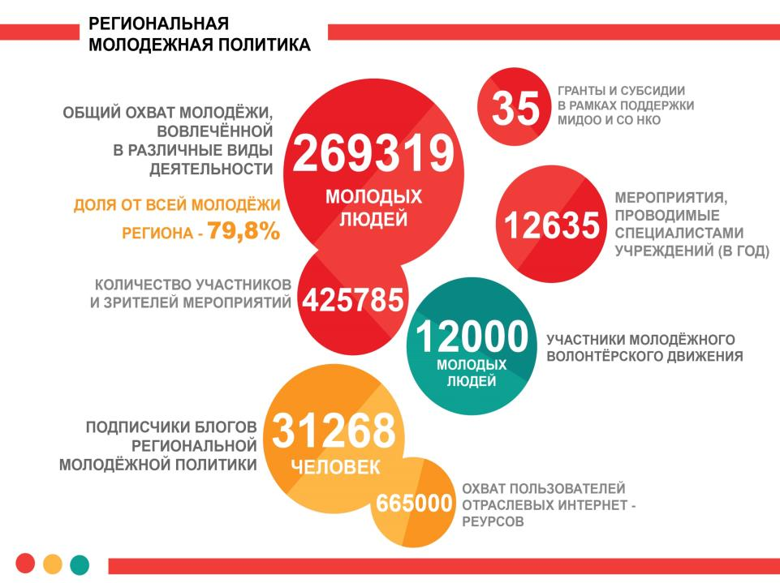

Slide 3


22
22
Волонтерство
КМС
Временная занятость

Slide 4



Просветительское
направление
Семинары
Профильные
смены
Информационные акции

Slide 5
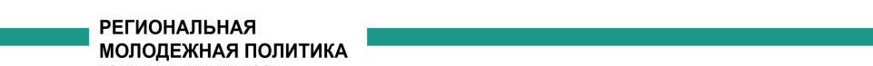


Патриотические
Волонтерские
Мероприятия
!
Духовно-
нравственные
Профилактические
Лидерские
Творческие

Slide 6
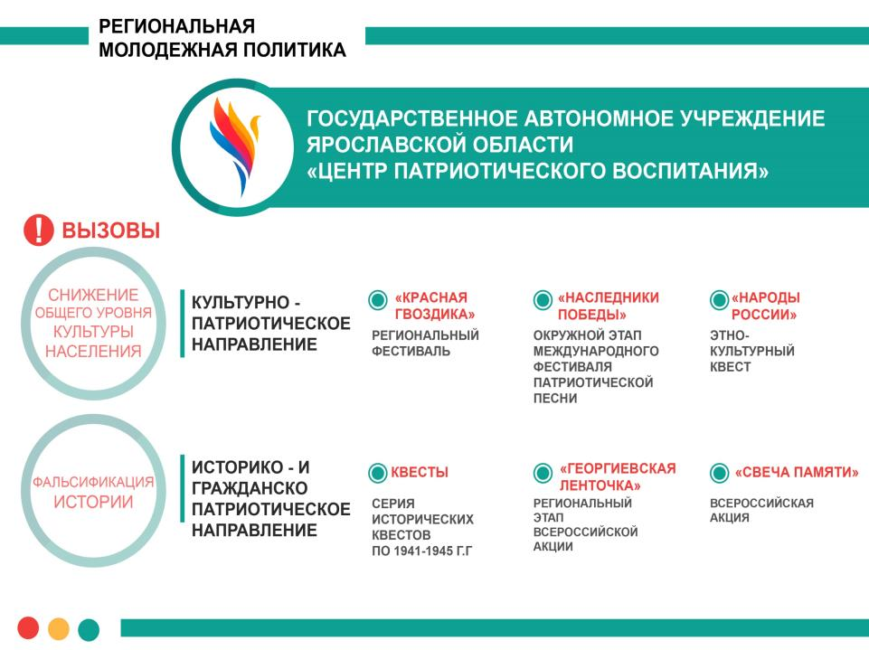
Патриотические
мероприятия

Slide 7
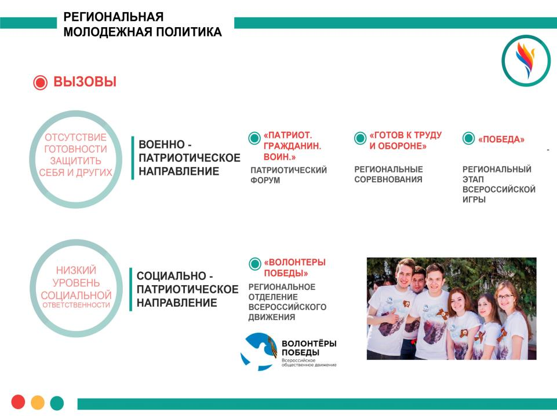
Патриотические
мероприятия

Slide 8






Волонтерские
мероприятия

Slide 9





Духовно-нравственные мероприятия

Slide 10





Профилактические
мероприятия

Slide 11





Лидерские
мероприятия

Slide 12
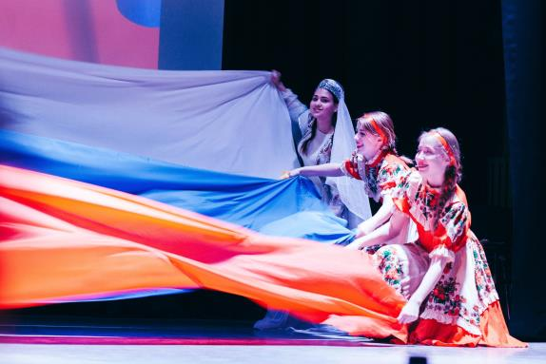
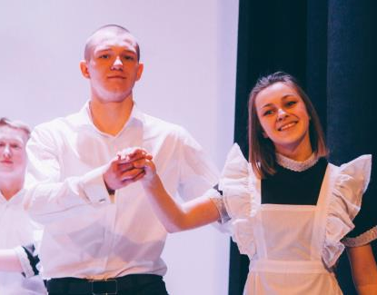





Творческие мероприятия

Slide 13


Slide 14

511
50000
Муниципальный реестр
МиДОО
Областной реестр МиДОО

Slide 15
Основные направления поддержки
Государственная финансовая поддержка МиДОО, входящих в областной Реестр
Другие виды государственной поддержки МиДОО, входящих в областной Реестр
Государственная финансовая поддержка проектов СО НКО в сфере молодёжной политики

Slide 16








Областной реестр молодёжных
и детских общественных объединений

Slide 17
Дополнительные виды поддержки МиДОО
Информационная и методическая
- образовательные семинары, лагеря, рассылки, форумы, информационно-методические сборники, консультации
Конкурсы лидеров и руководителей МиДОО, конкурсы волонтёрских объединений и волонтёров
Ежегодный областной конкурс заявок в планирование деятельности ГАУ ЯО «Дворец молодёжи» и ГАУ ЯО «Центр патриотического воспитания»
Право использования площадки учреждения для проведения регулярных сборов, право проведения мероприятий на безвозмездной или льготной основе

Slide 18



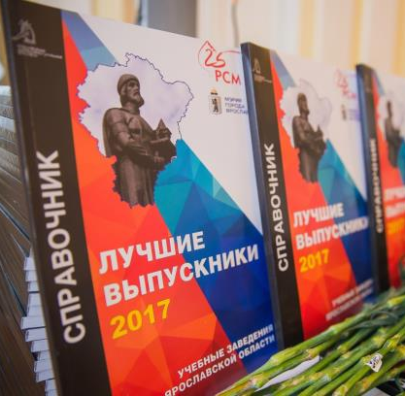


Мероприятия МиДОО

Slide 19






Мероприятия МиДОО

Slide 20

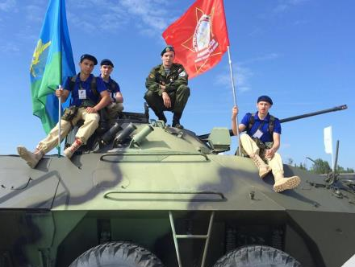
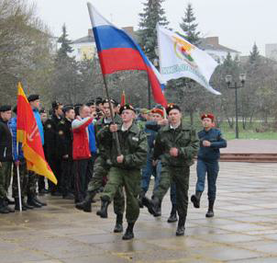
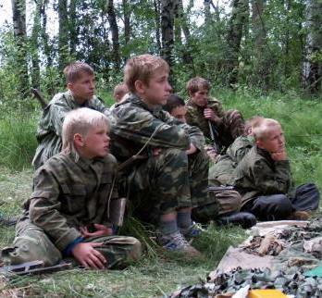



Мероприятия МиДОО

Slide 21



Предложение
ЛИЧНАЯ КНИЖКА
АКТИВНОГО
ГРАЖДАНИНА

Slide 22


«Те, кому сегодня 15 лет, в 40 лет станут главными действующими лицами в нашей стране по реализации планов и проектов развития России, укрепления гражданского общества»
В.В. Путин

